Slide 1
进军营、学规则 ——少先队活动说课课件
荆门市楚天学校——曹霞

Slide 2
活动背景
活动目标
活动对象及前期准备
活动总结与反思
活动过程

Slide 3
活动背景
“少年军校”是少先队对儿童进行教育的重要载体。
是实施素质教育和加强未成年人思想道德建设的重要抓手
是加强少先队活动的普遍性、针对性、适用性的重要突破口
是我校对学生进行“规则教育”的一种有效的方式。

Slide 4
活动目标
践行我校“规则教育”思想培养学生良好的规则意识。
培养和提高学生的纪律意识、团队意识和良好的行为习惯。
加强学生的爱国主义教育，做社会主义的接班人。

Slide 5
活动对象及负责人员
活动对象：二年级
负责人员：
活动小组组长：赵绪然 、戴若迅
活动小组成员：杨春艳、陈锦男、杨 晓、 曹 霞
领 队：杨春艳

Slide 6
前期准备
赵旭然校长、戴若迅校长：活动总指挥
杨春艳老师、曹霞老师：负责活动方案、活动流程，准备音箱、话筒。
陈锦男老师：（1）根据武警支队提供的资料，于周二之前组织队员向同学们讲解武警支队的信息，让同学们对武警支队有一个初步的认识。（2）挑选6名学生代表，为出席领导戴红领巾。（3）准备播放入队仪式U盘。（4）准备队旗、校旗。
徐云宏老师：准备40条红领巾（大号，大人用）；篮球二个。
杨晓老师负责联络协调武警支队。
各班主任辅导学生完成我心目中的武警叔叔，我想对他们说的实践作业。（学校统一发纸）

Slide 7
活动过程
入队仪式
观看表演
参观军营
合影留念

Slide 8
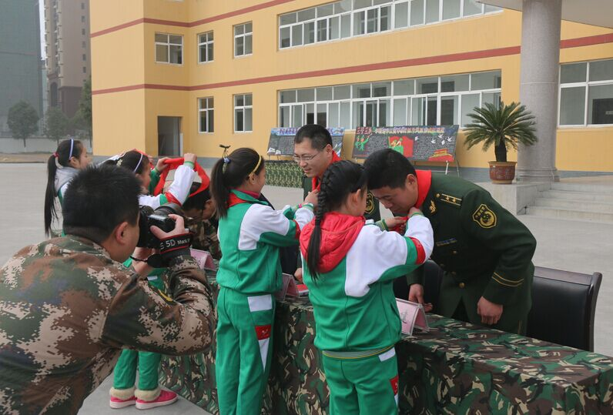
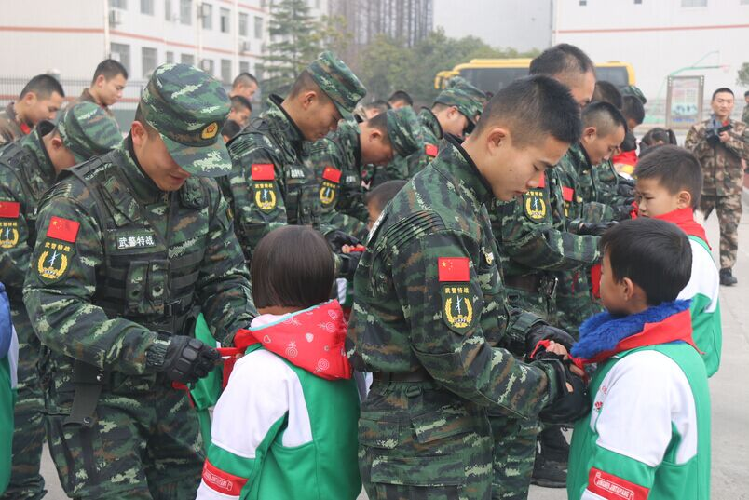
入队仪式

Slide 9
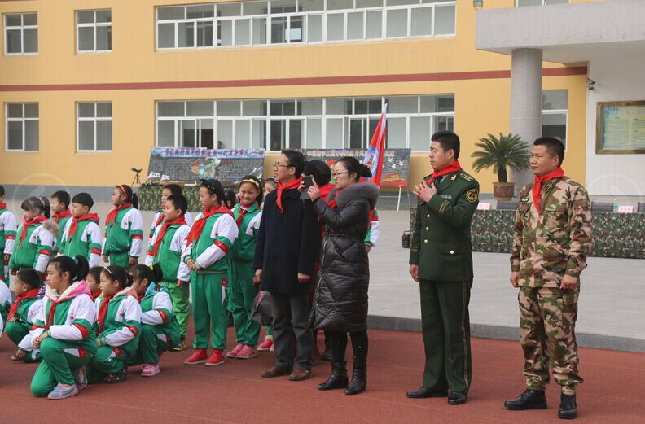
观看表演

Slide 10
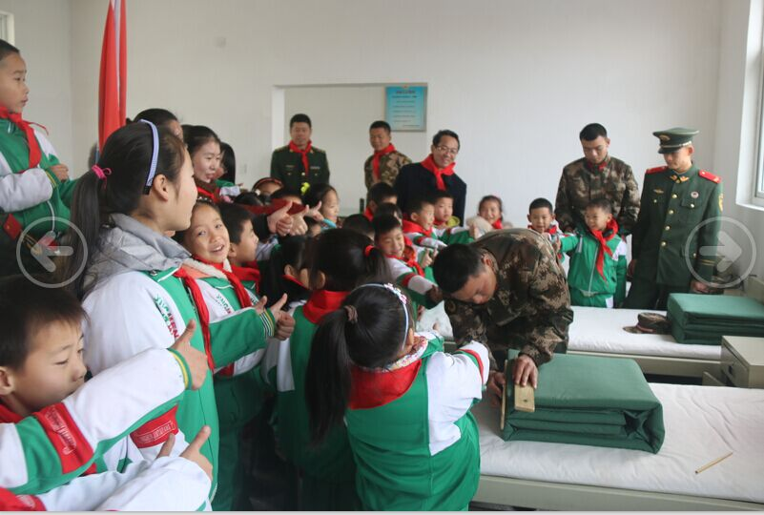
参观军营

Slide 11
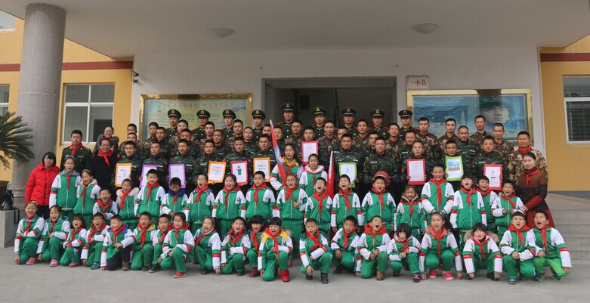
合影留念

Slide 12
活动总结
通过这次“进军营、学规则”实践活动，不仅让参加本次活动的学生有一个永远铭记心底的入队仪式，还让同学们学习了部队严谨的组织纪律，进一步将楚天学校的“规则教育”贯彻落实。在了解国防知识的同时，培养学生良好的组织纪律观念，增强学生自立自强的生活品质，坚定他们朴素的爱国主义情感，树立正确的社会主义核心价值观。

Slide 13
谢谢大家！

